Slide 1



X
Logo Company
Membuat Data Warehouse untuk
kebutuhan salah satu client ID/X
Partners
Data Engineer
Presented by
Kharismadina Hijra Muhamad
Make a copy this file

Slide 2


Kharismadina Hijra Muhamad
Insert Your Experience
PT. Surya Citra Media (EMTEK GROUP)
Data Engineer Internship
Aug 2022 – Jan 2023
About Me
Laboratorium Data Science & Machine Learning , Gunadarma University
Assistant
Sep 2021 – May 2023
A highly Skilled and results-driven Data Engineer for almost 2 year experience with expertise in Python, SQL, Apache Airflow, Talend, Power BI, Machine Learning Modeling, Database and Date Warehousing.

Slide 3
Case Study
Drop the case study or challenge of the project here.

Slide 4
Case Study
Salah satu client dari ID/X Partners yang bergerak di bidang e-commerce memiliki kebutuhan untuk membuat sebuah Data Warehouse yang berasal dari beberapa tabel dari database sumber. Data Warehouse ini nantinya terdiri dari satu tabel Fact dan beberapa tabel Dimension.
beberapa task yang perlu dilakukan yaitu :
Melakukan Import/Restore Database Staging.
Membuat sebuah Database bernama DWH_Project, serta membuat Tabel Fact dan Dimension dari tabel yang ada di database Staging.
Membuat Job ETL di aplikasi talend untuk memindahkan data dari Staging ke Data Warehouse.
Membuat Store Procedure (SP) untuk menampilkan summary sales order berdasarkan status pengiriman.

Slide 5
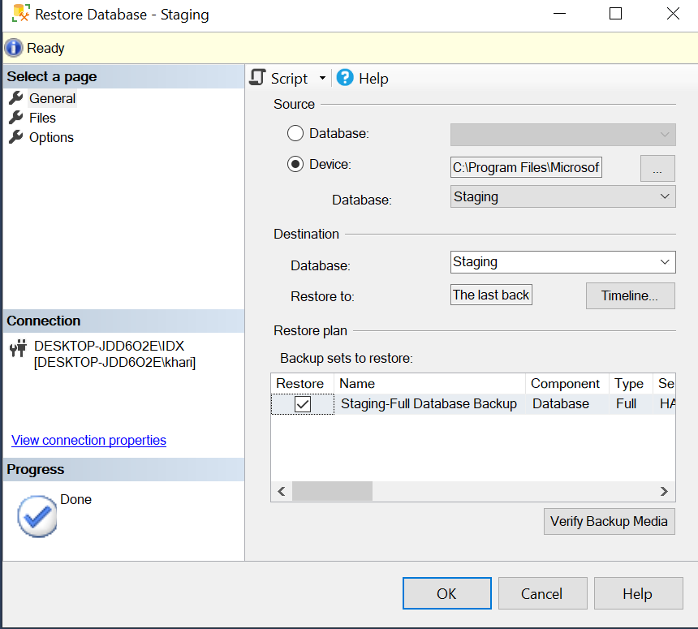
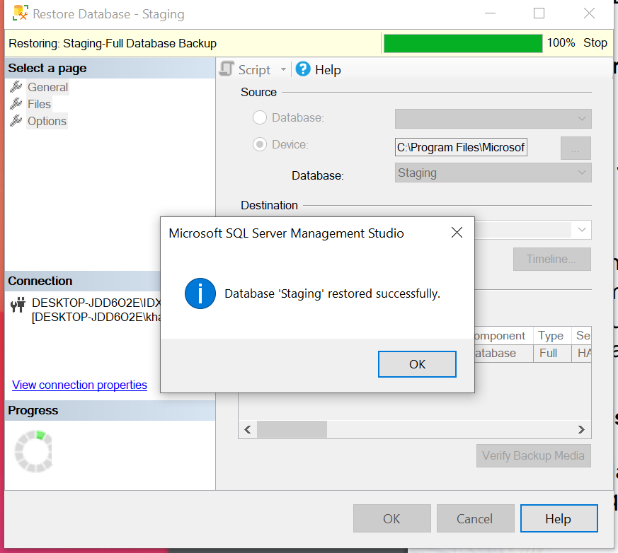
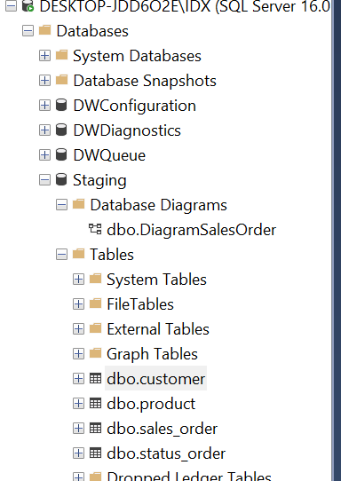
Case Study –Restore Database
Merestore database di SSMS menggunakan file Staging.bak

Slide 6
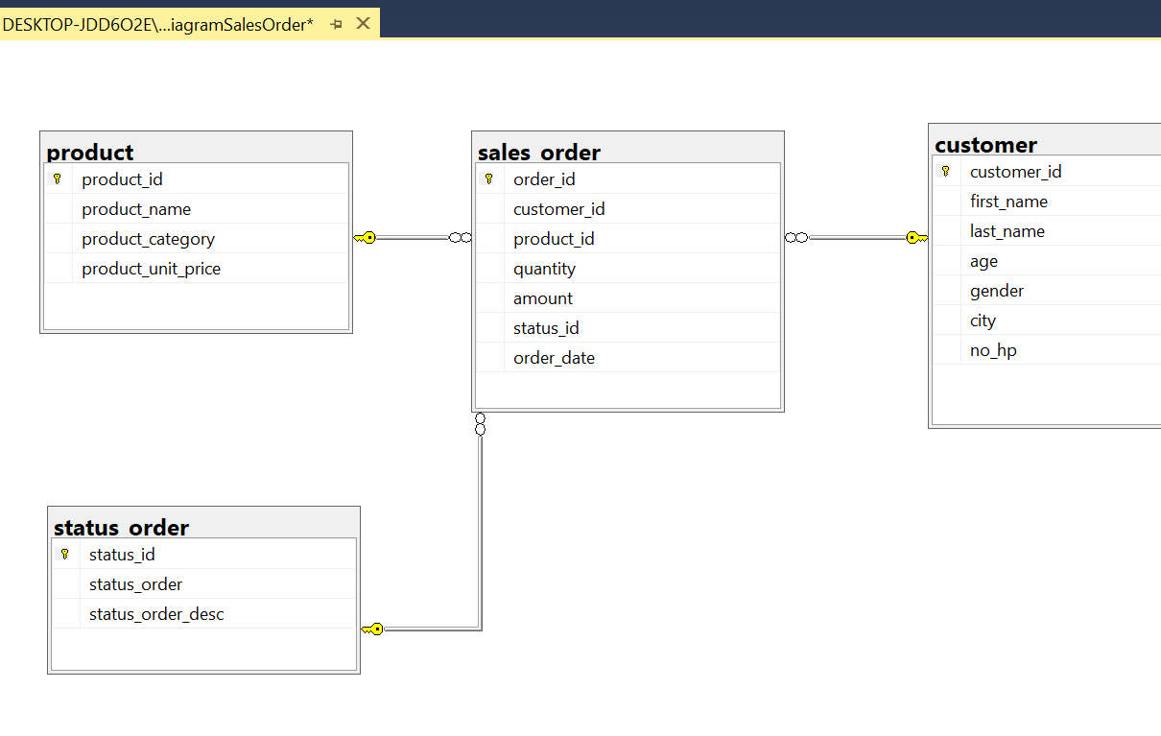
Case Study –Restore Database
Di dalam database tersebut akan ada 3 tabel master yaitu tabel customer, product, status_order dan ada 1 tabel transaksi yaitu tabel sales_order.

Slide 7
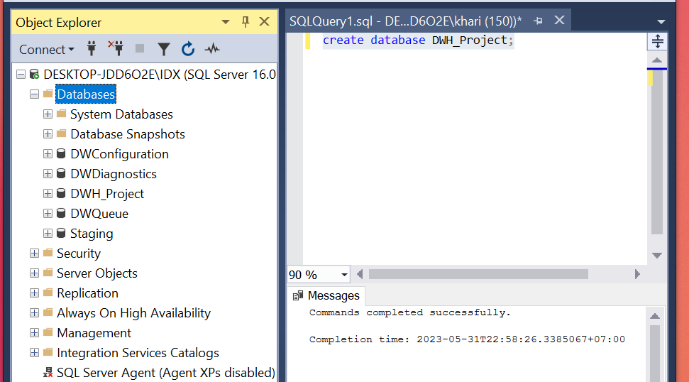
Case Study – Membuat Data Warehouse
Membuat sebuah database Bernama DWH_Project.

Slide 8
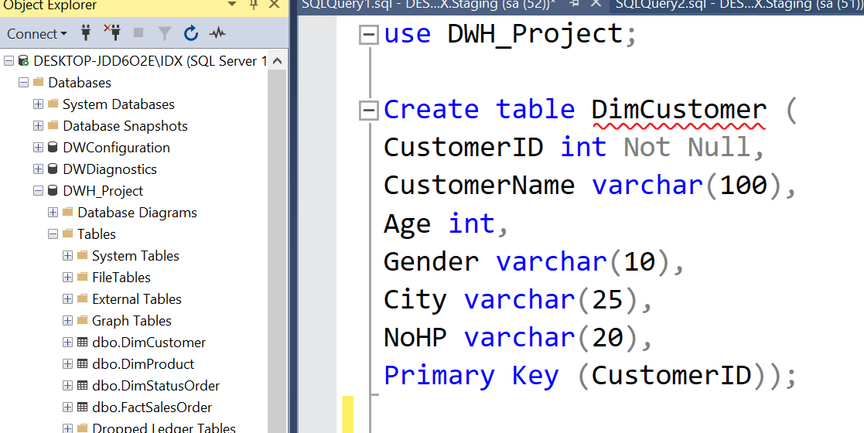
Case Study – Membuat Data Warehouse
Membuat tabel menggunakan fitur di SSMS. Pada case kali ini terdapat 3 Table Dimension dan 1 Fact Table.
Table pertama adalah DimCustomer, yang berisi data:
CustomerID
CustomerName
Age
Gender
City
NoHP

Slide 9
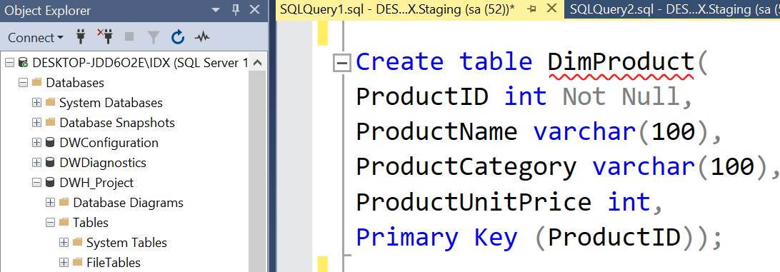
Case Study – Membuat Data Warehouse
Table kedua adalah DimProduct, yang berisi data:
ProductID
ProductName
ProductCategory
ProductUnitPrice

Slide 10
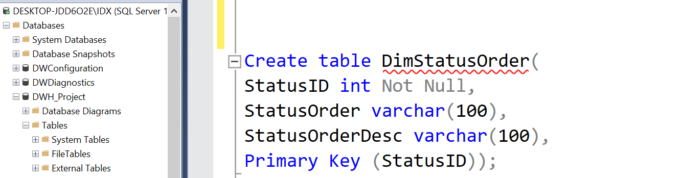
Case Study – Membuat Data Warehouse
Table ketiga adalah DimStatusOrder, yang berisi data:
StatusID
StatusOrder
StatusOrderDescription

Slide 11
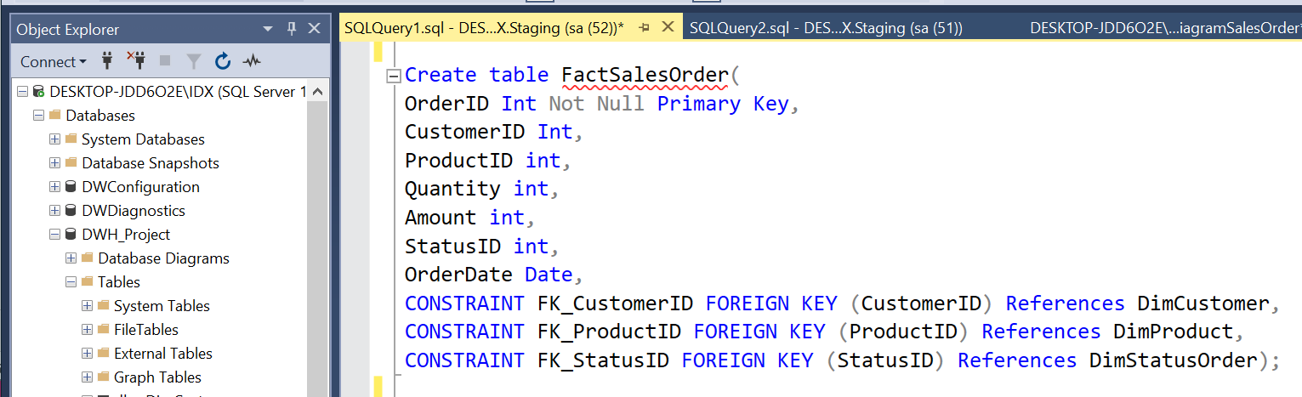
Case Study – Membuat Data Warehouse
Table keempat adalah FactSalesOrder, yang berisi data:
OrderID
CustomerID
ProductID
Quantity
Amount
StatusID
OrderDate

Slide 12
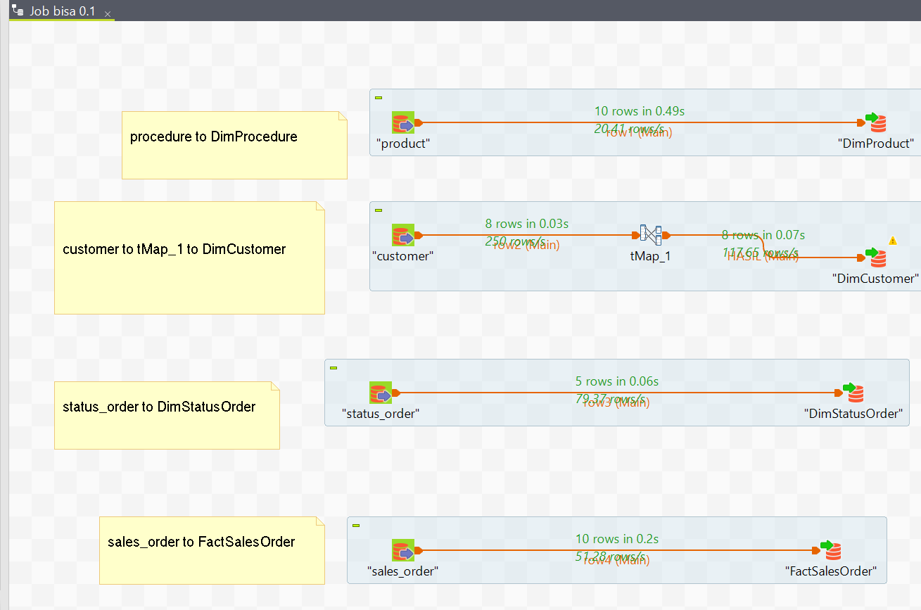
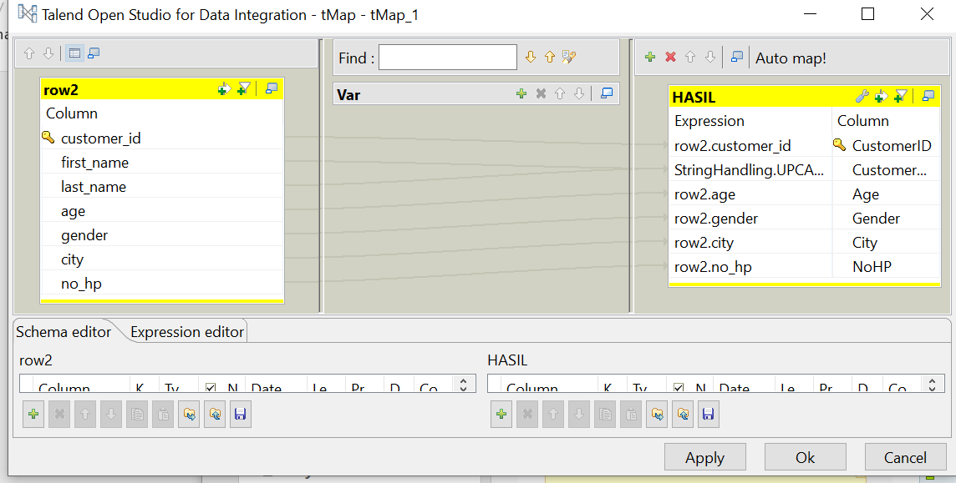
Case Study – ETL dari Staging ke DWH_Project
Pada tahap ini dilakukan pembuatan dan eksekusi job ETL di talend untuk setiap tabel di Staging menuju ke Data warehouse.
Pada bagian ETL untuk tabel customer ditambahkan tahap tMap untuk menggabungkan first_nam dan last_name menjadi CustomerName, kemudian dilakukan uppercase untuk kolom CustomerName.

Slide 13
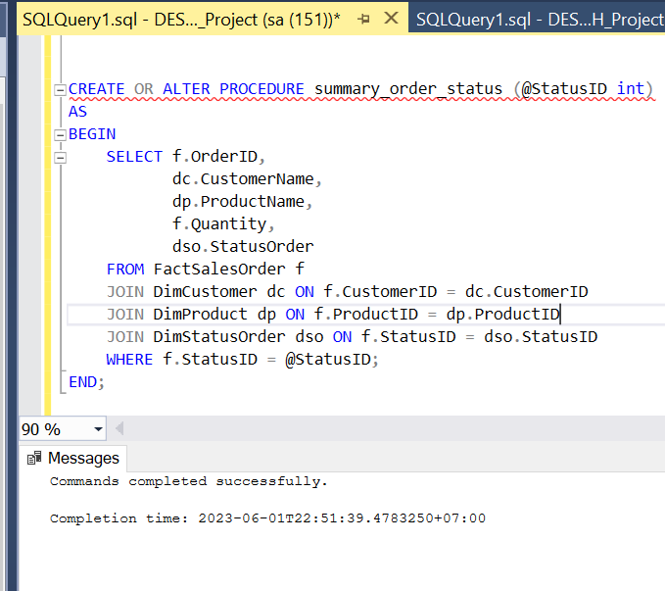
Case Study – Membuat Stored Procedure
Pada tahap ini akan memebuat SP yang bernama summary_order_status yang berisi perintah SELECT dan lakukan JOIN antara tabel fact dan dimension untuk menampilkan beberapa kolom yaitu OrderID,
CustomerName, ProductName, Quantity, StatusOrder. Buatlah parameter bernama StatusID dari kolom StatusID (tabel DimStatusOrder) sebagai filter dari query tersebut.

Slide 14
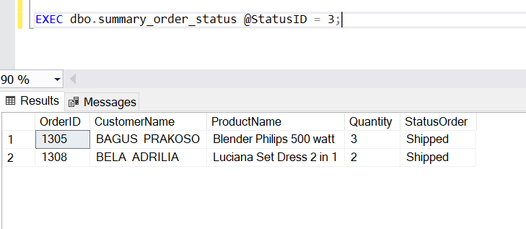
Case Study – Membuat Stored Procedure
Setelah Stored Procedure pemanggilan menggunakan perintah EXEC diikuti dengan nama procedure dan parameter.

Slide 15
Source File
https://github.com/KharismadinaHM/idx_vix_endProject_ETL

Slide 16
Thank You
X
Logo Company

